Slide 1

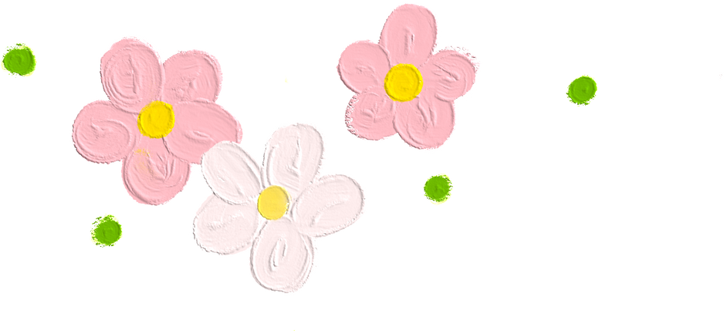
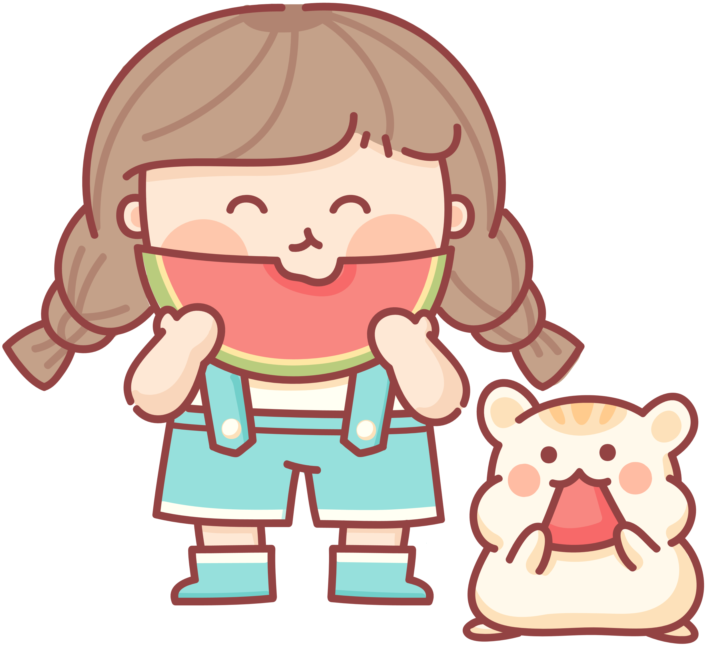

MINI GAME

Slide 2





1
1
2
2
3
3
4
4
5
5
6
6
7
7
8
8
9
9
10
10
11
11
12
12
Notes:
EDITING NOTE: Each letter is a picture with a hyperlink attached to it (other than Gru’s ‘G’ logo, which is only decoration). To change the hyperlink to a different question/reward slide, just right-click the letter and select ‘Edit Hyperlink’, then choose a different slide. Simply reordering the question/reward slides will not change which letter links to which slide. Slides 4-25 are the questions/rewards, so you could write those numbers down and check them off as you randomly link to them. If you want a specific letter to link to a specific reward, here is the rundown of rewards for each slide.
4-5: 2 points 6-7: 3 points 8-9: 4 points 10-11: 5 points 12-13: 6 points
14-15: Change points 16-17: -2 points 18-19: -3 points 20-21: Lose next turn
22-23: Give 3 points to next team 24-25: Lose half points

Slide 3








Câu hỏi 1: Nội dung câu hỏi?
A
B
Đáp án
Đáp án đúng
C
D
Đáp án
Đáp án

Slide 4



Câu hỏi 2: Nội dung câu hỏi?
A
D
Đáp án
Đáp án
C
B
Đáp án
Đáp án đúng

Slide 5
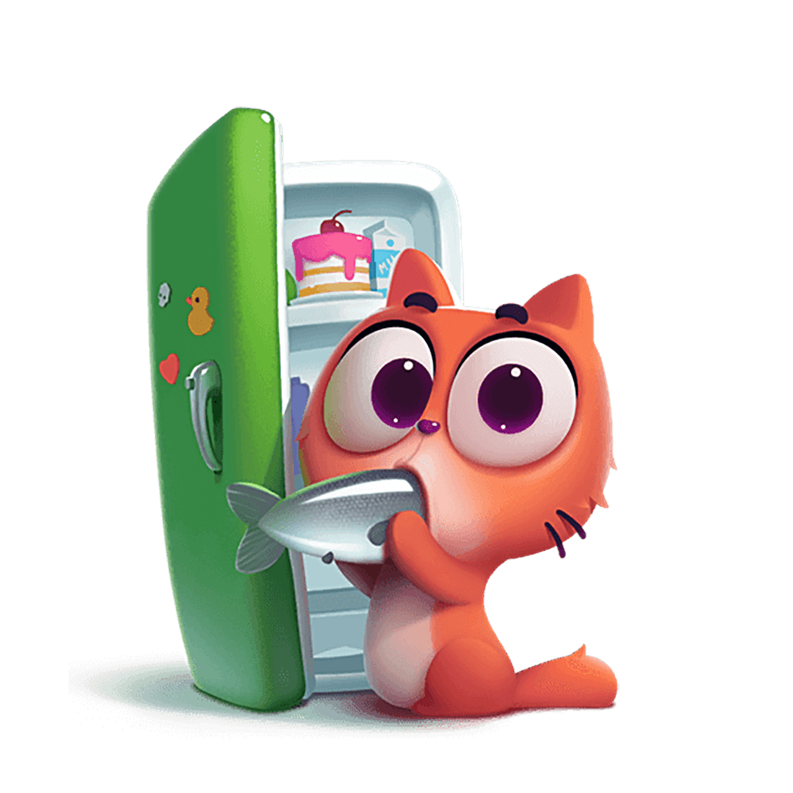
Câu hỏi 3: Nội dung câu hỏi?
A
B
Đáp án
Đáp án đúng
C
D
Đáp án
Đáp án

Slide 6

Câu hỏi 4: Nội dung câu hỏi?
A
B
Đáp án
Đáp án
C
D
Đáp án đúng
Đáp án

Slide 7

Câu hỏi 5: Nội dung câu hỏi?
A
B
Đáp án đúng
Đáp án
C
D
Đáp án
Đáp án

Slide 8
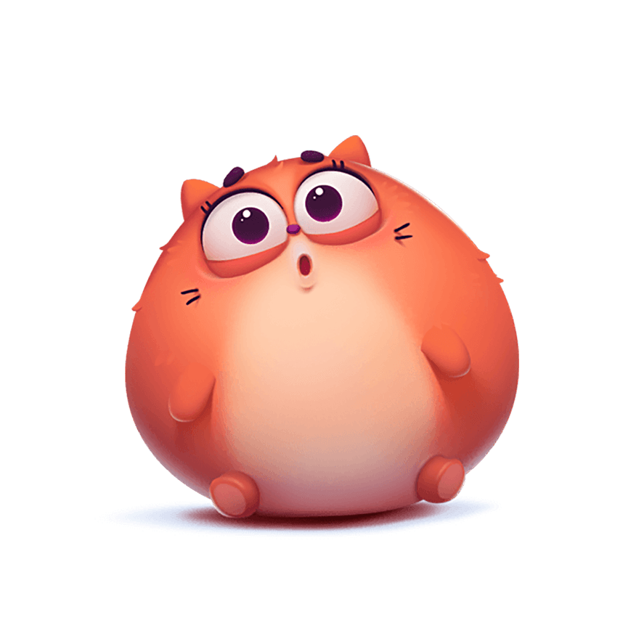
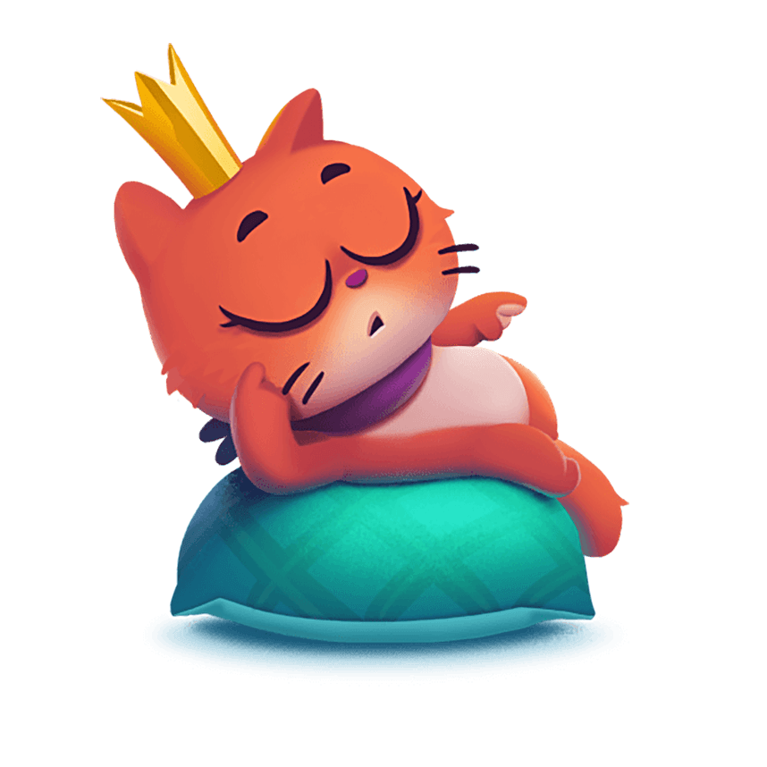
Câu hỏi 6: Nội dung câu hỏi?
A
B
Đáp án
Đáp án
C
D
Đáp án đúng
Đáp án

Slide 9
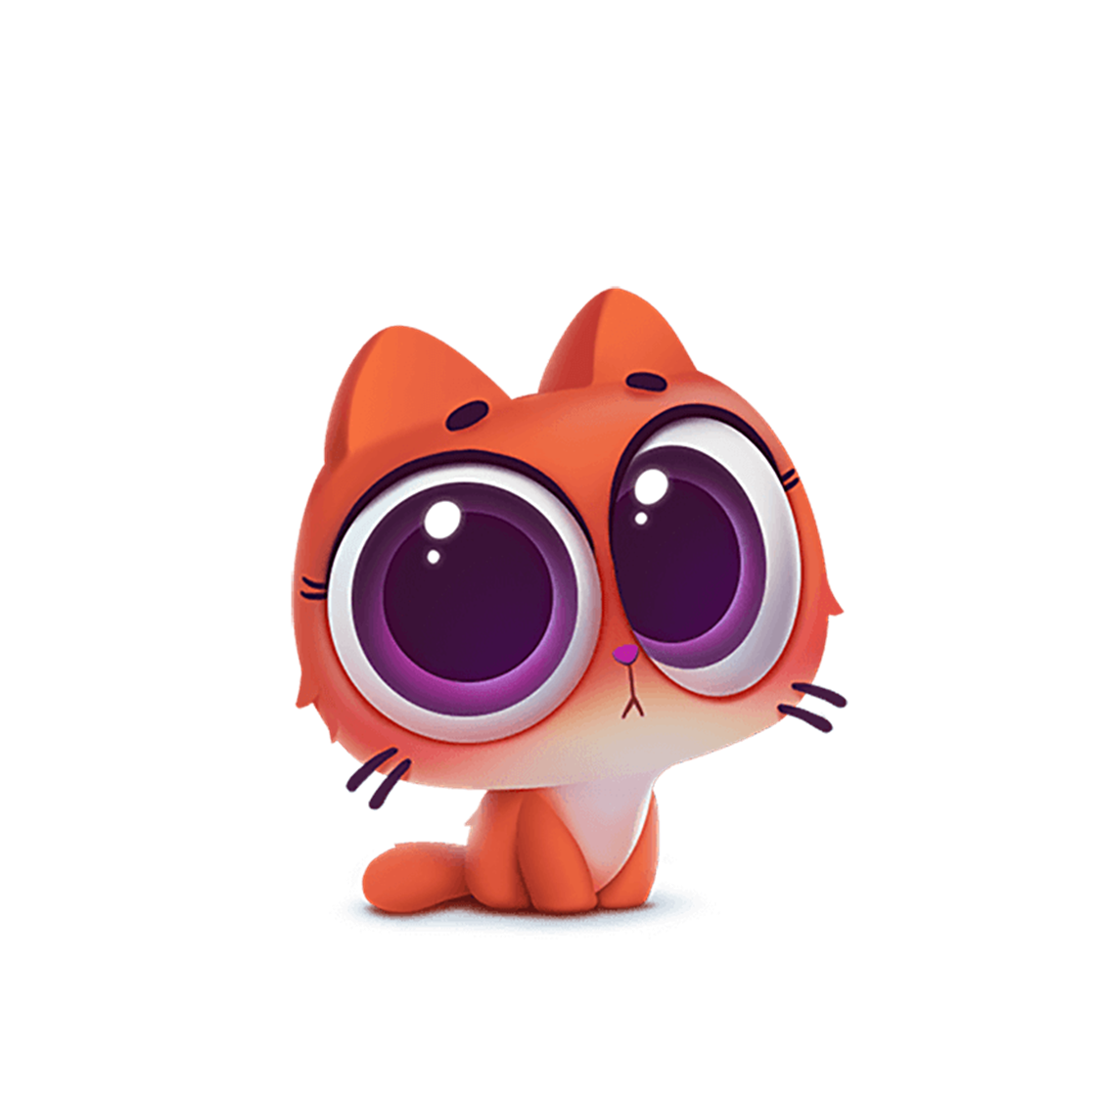
Câu hỏi 7: Nội dung câu hỏi?
A
B
Đáp án
Đáp án đúng
C
D
Đáp án
Đáp án

Slide 10

Câu hỏi 8: Nội dung câu hỏi?
A
B
Đáp án đúng
Đáp án
C
D
Đáp án
Đáp án

Slide 11
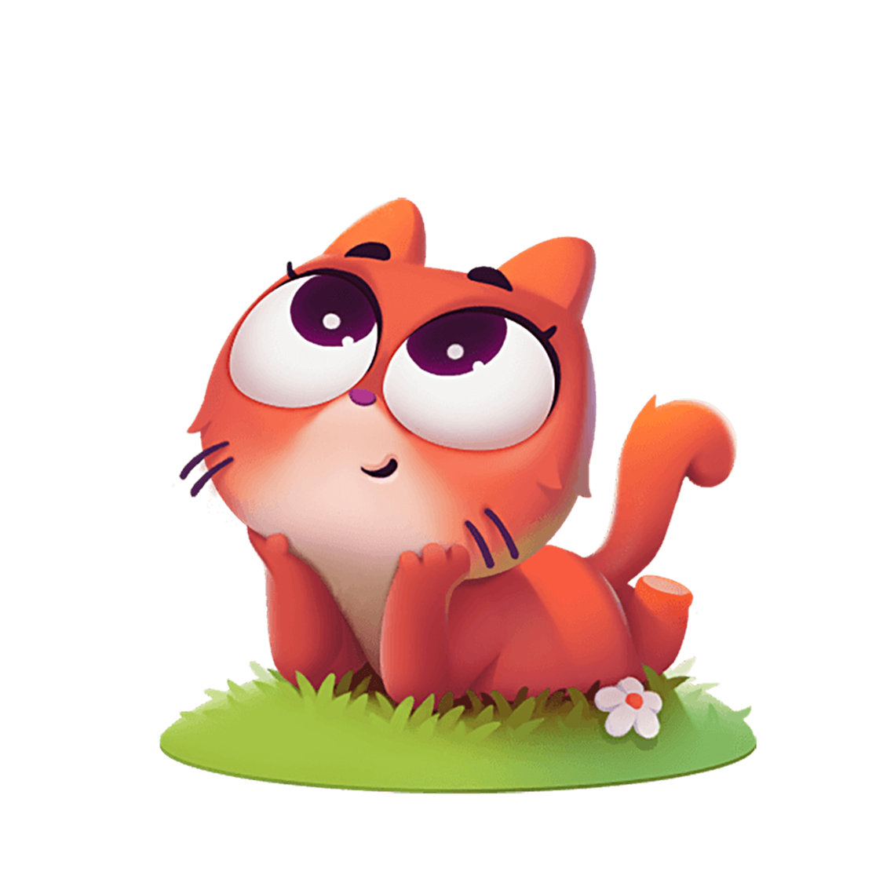
Câu hỏi 9: Nội dung câu hỏi?
A
B
Đáp án đúng
Đáp án
C
D
Đáp án
Đáp án

Slide 12

Câu hỏi 10: Nội dung câu hỏi?
A
B
Đáp án
Đáp án
C
D
Đáp án đúng
Đáp án

Slide 13
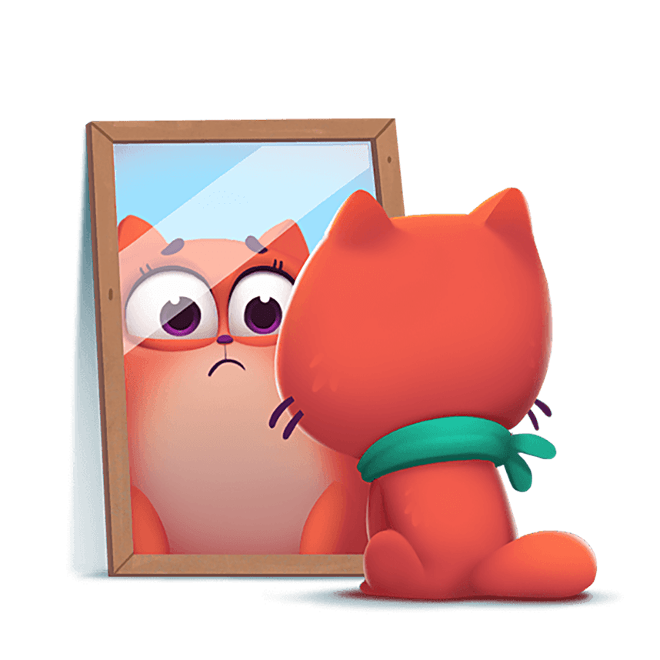
Câu hỏi 11: Nội dung câu hỏi?
A
B
Đáp án đúng
Đáp án
C
D
Đáp án
Đáp án

Slide 14

Câu hỏi 12: Nội dung câu hỏi?
A
B
Đáp án
Đáp án
C
D
Đáp án đúng
Đáp án

Slide 15




Tạm biệt

